Slide 2
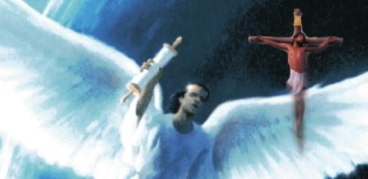
Para memorizar:

Slide 3
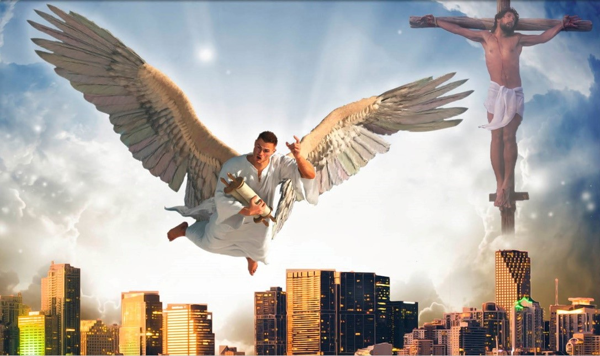
Enfoque del estudio
Todas las Escrituras describen a los ángeles como mensajeros de Dios. En el libro de Apocalipsis, los ángeles que vuelan en medio del cielo representan un mensaje celestial de origen divino que se transmite velozmente hasta los confines de la tierra. Por cierto, el pueblo de Dios del tiempo del fin debe proclamar este mensaje.
Justo antes de la venida de Jesús, el mensaje del evangelio eterno, en el contexto del juicio, se extiende rápidamente por todo el mundo. Uno de los puntos focales del estudio de esta semana es descubrir las profundidades del mensaje del evangelio. Una segunda función de la lección de esta semana será ampliar nuestra comprensión de la misión de Cristo en la iglesia de los últimos días. El ángel que vuela en medio del cielo, con el evangelio eterno, proclama esta verdad de los últimos tiempos a “toda nación, tribu lengua y pueblo” (Ápoc. 14: 6). Hay una inmensidad en este mensaje. Nos llama a dar lo mejor de nosotros para el Reino de Dios.
En la lección de esta semana estudiaremos sobre el mensaje de los tres ángeles de Apocalipsis 14:6-12: 1) Lo que es el “evangelio eterno”; 2) Un ángel con un mensaje y; 3) Un ángel con un propósito Divino.

Slide 4
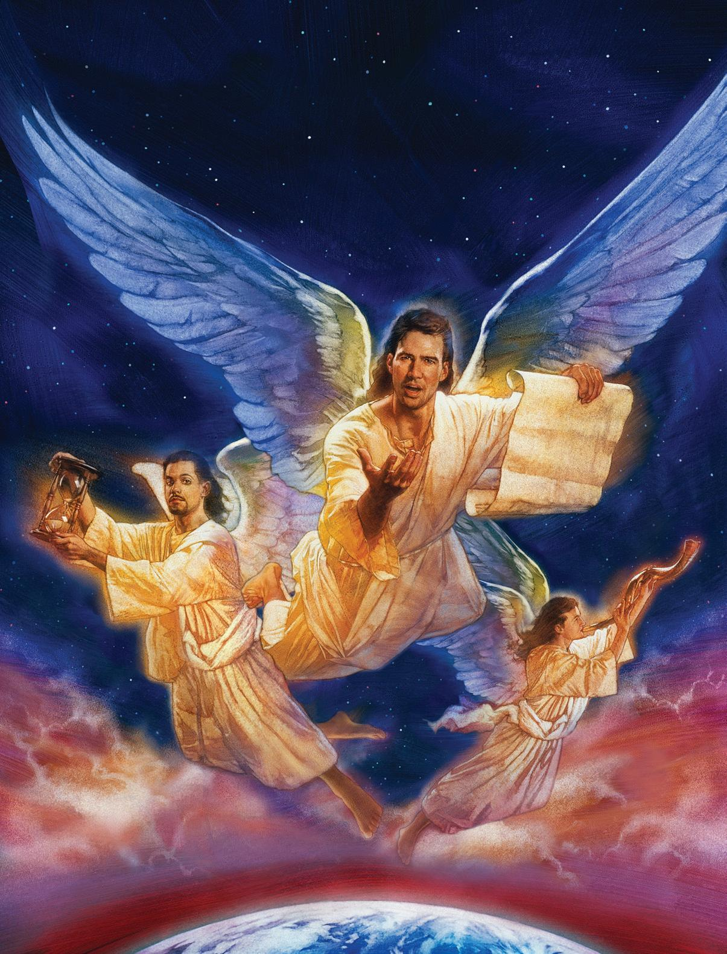
EL EVANGELIO ETERNO (Introducción)
E
mpresas, partidos políticos y movimientos religiosos tienen sus consignas. Aquí hay algunos lemas populares que probablemente reconocerá si creció en Estados Unidos: MasterCard: "Hay algunas cosas que el dinero no puede comprar. Para todo lo demás, está MasterCard". Nike: "Solo hazlo". Ordenadores Apple: "Piensa diferente." El New York Times: "Todas las noticias que son aptas para imprimir". L'Oréal: "Porque tú lo vales".
Las declaraciones breves de una línea identifican poderosamente un negocio. Dan forma a las actitudes tanto de los empleados como de los consumidores con respecto a lo que se trata el negocio. En cierto sentido, al igual que un ganadero marca ganado, con una marca de la identidad del propietario, estas declaraciones marcan negocios o productos. Dios también marca los movimientos religiosos. Él coloca Su sello identificable de aprobación en ellos para distinguir lo genuino falsificado. En los días del antiguo Israel, cuando las naciones paganas a su alrededor eran politeístas adorando a múltiples dioses, la declaración de fe clara, identificable y poderosa de Israel se encontró en Deuteronomio 6: 4. Dos veces al día, por la mañana y por la noche, las familias judías repiten: "Shemá Israel, Adonai Eluheno, Adonai Ekhad". "Escucha, oh Israel: la LORD nuestro Dios, el LORD es uno!" (Deuteronomio 6:4). de lo .
“Cristo viene por segunda vez con poder para salvación. Ha enviado los mensajes de los ángeles primero, segundo y tercero para preparar a los seres humanos para dicho acontecimiento. Estos ángeles representan a los que reciben la verdad y presentan el evangelio al mundo con poder.” (La verdad acerca de los ángeles, p. 251).

Slide 5
UN LIBRO DE ESPERANZA LLENO DE GRACIA
“La revelación de Jesucristo, que Dios le dio, para manifestar a sus siervos las cosas que deben suceder pronto; y la declaró enviándola por medio de su ángel a su siervo Juan,” (Apocalipsis 1: 1)
Lee Apocalipsis 1:1 al 3 y 14:6. ¿Cómo nos hablan estos versículos en conjunto, no solo del libro de Apocalipsis, sino también del “evangelio eterno”?
R: Es un libro repleto de esperanza y de gracia, no habla de la revelación de Jesucristo da al aposto Juan, para manifestar las cosas que han de suceder, dando el testimonio de la Palara de Dios y del testimonio de Jesucristo. Pidiendo que leamos, oigamos y guardemos esta profecía.
Cuando la mayoría de la gente piensa en el último libro de la Biblia, Apocalipsis, no piensan en la gracia. Sus pensamientos se vuelven casi inmediatamente hacia bestias aterradoras, símbolos místicos e imágenes extrañas. Es lamentable que tantas personas duden en leer Apocalipsis, y que lo vean a través de los ojos del miedo. El primer versículo del primer capítulo proclama el libro como la Revelación de Jesucristo. La revelación es un mensaje lleno de gracia de esperanza del tiempo del fin. Describe a Cristo como el Cordero inmolado veintiocho veces. Nos dice en el capítulo 1, versículo 5, que Él es el que "nos amó y nos lavó de nuestros pecados con su propia sangre". Proclama que en Cristo somos perdonados.
“El libro de Apocalipsis... merece estudio especial. Cada maestro temeroso de Dios debería considerar como comprender y presentar mas claramente el evangelio que nuestro Salvador en persona vino a dar a conocer a su siervo Juan: "La revelación de Jesucristo, que Dios le dio, para manifestar a sus siervos las cosas que deben suceder pronto". Apocalipsis 1:1. Nadie debería desanimarse al estudiar el Apocalipsis a causa de sus símbolos aparentemente místicos. " Y si alguno de vosotros tiene falta de sabiduría, pídala a Dios, el cual da a todos abundantemente y sin reproche, y le será dada". Santiago 1:5". (La educación, p. 191).
Reflexionando: Aunque nos resulte fácil enfocarnos en las bestias y las advertencias de los últimos días que aparecen en el Apocalipsis, ¿cómo podemos aprender a equilibrar todo esto con lo que indudablemente es el mensaje más importante del Apocalipsis: la muerte abnegada de Cristo en nuestro favor?

Slide 6
EL EVANGELIO “ETERNO”
“Vi volar por en medio del cielo a otro ángel, que tenía el evangelio eterno para predicarlo a los moradores de la tierra, a toda nación, tribu, lengua y pueblo,” (Apocalipsis 14: 6).
Lee 1 Corintios 15:1 al 4; Romanos 3:24 al 26; y 5:6 al 8. ¿Cómo se plantea el “evangelio eterno” en estos pasajes? ¿Qué gran esperanza se nos presenta aquí?
R: A través de la muerte de Cristo por nuestros pecados, de su gloriosa resurrección y de su eterno amor. Somos justificados gratuitamente por gracia. La gracia es una declaración de Justicia de Dios. La gracia justifica a quienes aceptan a Jesús por Fe. Dios mostro su amor por nosotros cuando aún éramos pecadores.
Note que los mensajes de los tres ángeles de Apocalipsis 14 comienzan con el eterno o "evangelio eterno". El evangelio es la piedra fundamental sobre la cual descansan los mensajes de Apocalipsis. Si no entendemos la profundidad del evangelio, perderemos todo el punto de los mensajes de los tres ángeles. ¿Qué es el evangelio? Los teólogos han discutido esa cuestión durante siglos. Tal vez nuestra respuesta más clara se puede encontrar en el Calvario. El ladrón moribundo vio, en Cristo crucificado, el amor de Dios revelado. A la luz del amor de Cristo, reconocemos nuestros propios errores, reconocemos la justicia de Cristo, y luego, basándonos solo en Su justicia, aceptamos la salvación que Él ofrece tan libremente.
El propósito y el plan de la gracia existieron desde toda la eternidad. De acuerdo con el determinado consejo de Dios, el hombre debía ser creado, dotado con la facultad de cumplir la voluntad divina. Pero el extravío del hombre, con todas sus consecuencias, no estuvo oculto de la vista del Omnipotente, no obstante lo cual tal circunstancia no lo detuvo en la realización de su propósito eterno; porque el Señor quería fundar su trono en justicia. Dios conoce el fin desde el principio… Por lo tanto, la redención no fue una improvisación ulterior… sino un propósito eterno que habría de cumplirse para bendición no solo del átomo que es este mundo, sino en beneficio de todos los mundos que Dios ha creado (La maravillosa gracia de Dios, p. 129).
Reflexionando: Entiendes ahora el Evangelio Eterno, como para enseñarlo a los moradores de la tierra, nación, tribu, lengua y pueblo. Si no es así ve al calvario y mira lo que Cristo hizo por ti y por la humanidad.

Slide 7
UNA HISTORIA DE GRACIA
“Pues Dios nos salvó y nos llamó a una vida santa, no por nuestras propias obras, sino por su propia determinación y gracia. Nos concedió este favor en Cristo Jesús antes del comienzo del tiempo” (2ª de Timoteo 1:9 NVI)”
Lee Apocalipsis 13:8; y 1 Pedro 1:18 al 20. ¿Qué nos enseñan estos versículos sobre el plan de salvación?
R: El plan de salvación, no fue una improvisación de Dios, Él sabía que al darle libre albedrío a la humanidad, estos podían equivocarse en su decisiones, por eso el plan de salvación fue hecho antes de la fundación del mundo.
No es una ocurrencia tardía... Dios nunca es tomado por sorpresa. Él no está sujeto a los vientos cambiantes de las elecciones de la humanidad. Su plan para liberarnos del dominio del pecado no fue una ocurrencia tardía cuando el pecado levantó su fea cabeza. La frase Evangelio sempiterno en Apocalipsis 14:6 habla del pasado, del presente y del futuro. Cuando Dios creó a la humanidad con la capacidad de tomar decisiones morales, Él anticipó que podían tomar decisiones erróneas. Una vez que Sus criaturas tuvieron la capacidad de elegir, tuvieron la capacidad de rebelarse contra su naturaleza amorosa.
“Es el privilegio de toda alma ser un canal vivo por medio del cual Dios pueda comunicar al mundo los tesoros de su gracia, las inescrutables riquezas de Cristo. No hay nada que Cristo desee tanto como agentes que representen al mundo su Espíritu y carácter. No hay nada que el mundo necesite tanto como la manifestación del amor del Salvador mediante la humanidad. Todo el cielo está esperando que haya canales por medio de los cuales pueda derramarse el aceite santo para que sea un gozo y una bendición para los corazones humanos" (Palabras de vida del gran Maestro, p. 345).
Reflexionando: Lee Efesios 1:4. Piensa en lo que significa que, incluso antes de la “fundación del mundo”, tú habías sido “elegido” en Cristo para tener salvación en él. ¿Por qué esta verdad debería ser sumamente alentadora?

Slide 8
ID POR TODO EL MUNDO
Vi volar por en medio del cielo a otro ángel, que tenía el evangelio eterno para predicarlo a los moradores de la tierra, a toda nación, tribu, lengua y pueblo, (Apocalipsis 14: 6)
Vuelve a leer Apocalipsis 14:6. ¿Cuál es el alcance de la proclamación del evangelio eterno, y por qué la respuesta es importante para nosotros, la misión y el llamado como iglesia?
R: El alcance es mundial, y para eso se necesita una organización que es la iglesia de Dios la iglesia Adventista del Séptimo Día, aunque imperfecta, porque es dirigida por hombres. Es por eso que debemos unirnos para cumplir el mandato de Cristo.
Si ponemos atención en Apocalipsis 14: 6 sobre la misión que nos están dando y que coincide con la de Mateo 28:19 y 20, Después de resucitar Jesús le dio una misión a sus discípulos “que predicaran el evangelio a todas la naciones” Antes de ascender al cielo les aseguro que esta semilla del evangelio crecería y abarcaría hasta el ultimo rincón de la tierra (Hechos. 1: 8). Ahora en este tiempo, esta misión es para nosotros y requiere que tu y yo hagamos nuestro mejor esfuerzo para que se cumpla. Es por eso que requerimos compromiso, mira más allá de nosotros mismos, porque hay muchos que necesitan conocer el evangelio eterno y las promesa de Salvación que Dios tiene para todos.
“Si solo comprendiéramos cuán fervorosamente trabajó Jesús para sembrar el mundo con la semilla del evangelio, nosotros, que vivimos en el mismo fin del tiempo de gracia, trabajaríamos sin descanso para dar el pan de vida a las almas que perecen… Tenemos poco tiempo más para prepararnos para la eternidad… La luz que Dios nos ha dado como pueblo no se ha dado para que la guardemos solo entre nosotros. Hemos de actuar en armonía con la gran comisión dada a cada discípulo de Cristo, para llevar a todo el mundo la luz de la verdad” (In Heavenly Places, p. 317; parcialmente en En los lugares celestiales, p. 319).
Reflexionando: ¿Cuál ha sido tu experiencia al formar parte de algo más grande que tú? Esa experiencia ¿cómo te ayuda a entender el argumento del estudio de hoy? Además, ¿qué podría ser más grande que el hecho de que el Creador del Cosmos te use para marcar una diferencia eterna en el Universo?

Slide 9
UN MOVIMIENTO MISIONERO
“Es necesario que profetices otra vez sobre muchos pueblos, naciones, lenguas y reyes” (Apocalipsis 10:11)
Lee Apocalipsis 14:6, Hechos 1:8 y Mateo 24:14. ¿Qué similitud ves en estos versículos?
R: Todos hablan de la predicación del evangelio, sus alcances que no solo son locales sino a nivel mundial, La Misión de predicar el evangelio es para que llegue hasta el ultimo rincón de la tierra. Por eso es un movimiento misionero mundial.
Para los adventistas del séptimo día, los mensajes de los tres ángeles en Apocalipsis 14 son nuestro Shemá, nuestro punto de reunión. Son nuestra declaración de fe identificativa. Definen quiénes somos como pueblo y describen nuestra misión al mundo. Encontramos nuestra identidad profética única descrita en Apocalipsis 14:6-12, y es aquí donde encontramos nuestra pasión por proclamar el evangelio al mundo entero. Somos un movimiento misionero, que surge para este tiempo del fin. Y somos los responsables de terminar la obra de predicar el Evangelio Eterno, hasta lo ultimo de la tierra.
“Nos ha sido confiada una gran obra, la proclamación del mensaje del tercer ángel a toda nación, tribu, lengua y pueblo. Tenemos tan solo pocos misioneros. Desde nuestra patria y del extranjero nos llegan muchos urgentes pedidos de obreros. Los jóvenes de ambos sexos, los de edad madura, y de hecho, todos los que pueden dedicarse al servicio del Maestro, debieran aplicar su mente hasta el límite, en el esfuerzo de prepararse para contestar a estos llamamientos. Por la luz que Dios me ha dado, sé que no empleamos las facultades de la mente ni con la mitad de la diligencia que debiéramos poner en un esfuerzo para prepararnos para ser más útiles. Si consagramos la mente y el cuerpo al servicio de Dios, obedeciendo su ley, él nos dará fuerza moral santificada para toda empresa” (Consejos para los maestros, pp. 200, 201).
Reflexionando: ¿Qué papel podrías desempeñar tú, y cómo podrías realizarlo de la mejor manera para ayudar a difundir el mensaje de los tres ángeles a cada “nación, tribu, lengua y pueblo”?

Slide 10
El plan y el propósito de Jesús y el pueblo triunfarán por fin. La iglesia, maltratada por los ataques de Satanás, oprimida por los poderes del mal, acosada por las fuerzas del infierno y aplastada por la persecución, se levantará y proclamará el mensaje de gracia de los últimos días de Dios en el contexto de los mensajes de los tres ángeles hasta los confines de la tierra. Este es el destino al que estáis llamados. Este es el llamado del cielo a tu corazón. Esta es la apelación de Cristo a tu alma. ¿Aceptarás la apelación del cielo? ¿Responderás al llamado de Cristo?.
Hoy ya no tenemos que abordar veleros lentos, como lo hizo La Rue, para llevar el mensaje del evangelio al mundo. Las comunicaciones instantáneas, como las redes sociales, pueden hacer que todo un mundo sea consciente, de la noche a la mañana, de las indiscreciones juveniles de un político. Esos mismos canales de comunicación pueden hacer que el mundo sea consciente, de la noche a la mañana, de los problemas del tiempo del fin, como el hecho de que, a través de la fe, el evangelio puede cambiar la vida humana para mejor. Ese es un mensaje muy necesario para un mundo que desciende a una retórica llena de odio y a la proliferación de amenazas existenciales.
En la lección de esta semana estudiamos sobre el mensaje de los tres ángeles de Apocalipsis 14:6-12: 1) Lo que es el “evangelio eterno”; 2) Un ángel con un mensaje y; 3) Un ángel con un propósito Divino.
“Los siervos de Dios, con sus rostros iluminados y resplandecientes de santa consagración, se apresurarán de un lugar a otro para proclamar el mensaje del cielo. Por miles de voces, en toda la tierra, se dará la advertencia” (El gran conflicto, p. 612).
Notes:
.

